Slide 1
Prof. Dr. Eveline Wuttke, Prof. Dr. Susan Seeber, Prof. Dr. Matthias Schumann,
Prof. Dr. Helmut M. Niegemann
Lütfiye Turhan (M. Sc.), Hanna Meiners (M. Ed.), Philipp Hartmann (M. Sc.)
Notes:
Begrüßen der TN
Kurz den eigenen Namen sagen
“In diesem Baustein des Trainings werden wir mit der technischen Umsetzung in Moodle beschäftigen. Ich werde Ihnen hierzu im Folgenden einen Überblick über ausgewählte Fragetypen und die mediale Gestaltung geben. Dieser Baustein soll jedoch möglichst interaktiv stattfinden, sodas ich das Anlegen für einzelne Fragetypen vormachen, es aber immer wieder auch Selbstanwendungsphasen gibt, in denen Sie selber im System Fragen anlegen sollen. Im Vordergrund steht hierbei das Bedienen des Systems, daher habe ich bereits Aufgabenstellungen in einem Worddokument in ILIAS hinterlegt, die ich gleich einfach in die jeweiligen Felder kopieren werde, damit wir hier ein bisschen Zeit sparen. Daher würde ich Sie darum bitten, dass Sie die Datei herunterladen und sich in Moodle einloggen.”

Slide 2
Gliederung
1
Überblick Moodle
2
Prüfungsaufgaben in Moodle
3
Mediale Aufgabenelemente
Notes:
Erst ein Kurzer allgemeiner Überblick über Moodle
Danach direkt in die Aufgabenerstellung und mediale Gestaltungen einsteigen

Slide 3
Gliederung
1
Überblick Moodle
2
Prüfungsaufgaben in Moodle
3
Mediale Aufgabenelemente

Slide 4
Merkmale und Funktionen
Open Source Software (General Public License)
PHP-basiert, mehr als 206.000 registrierte Installationen weltweit
Webbasiert, orts- und zeitunabhängige Nutzbarkeit
Hohe Skalierbarkeit: simultane Nutzung durch 1.000 Nutzende möglich
Dient dem Erstellen und Verwalten von virtuellen Kursräumen zum Bereitstellen von digitalen Lehr- und Lernmaterialien sowie von E-Prüfungen
Notes:
*Punkte ablesen*

Slide 5
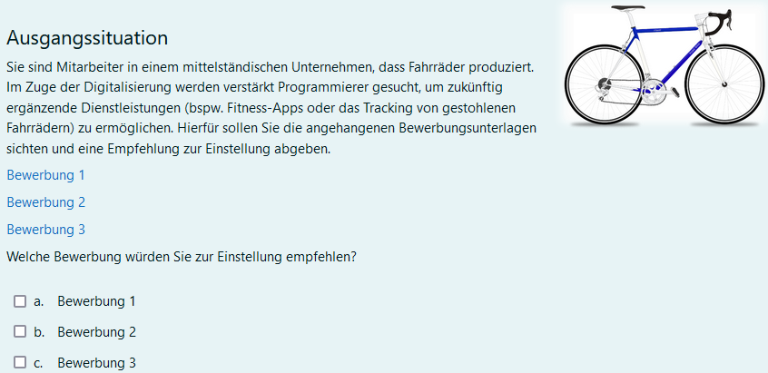
Bestandteile einer Prüfungsaufgabe in Moodle
Prüfungsaufgaben in Moodle können neben der Fragestellung auch weitere mediale Aufgaben-elementen umfassen.
Zum Beantworten der Frage-stellung werden unterschiedliche Aufgabentypen bereitgestellt.
Mediale Aufgabenelemente dienen der Schaffung realitäts-naher Situationen durch das Bereitstellen zusätzlicher Inhalte.
Notes:
Punkt eins: Hier wäre die Fragestellung bzw. der Arbeitsauftrag, dass wir aus den bereitgestellten Bewerbungen geeignete identifizieren sollen
Punkt zwei: Hier als Multiple-Choice umgesetzt. Im unteren Bereich zu sehen mit der konkreten Frage und den Antwortalternativen
Punkt drei: Kurze textuelle Einleitung, ein Bild sowie drei bereitgestellten Dateien (Bewerbung 1-3)

Slide 6
Gliederung
1
Überblick Moodle
2
Prüfungsaufgaben in Moodle
3
Mediale Aufgabenelemente

Slide 7
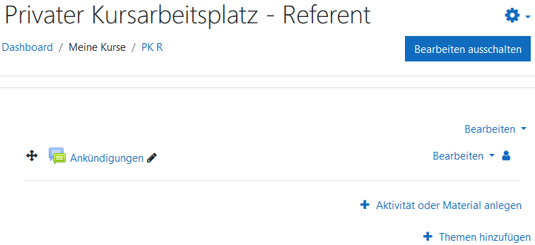
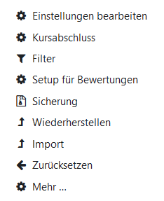
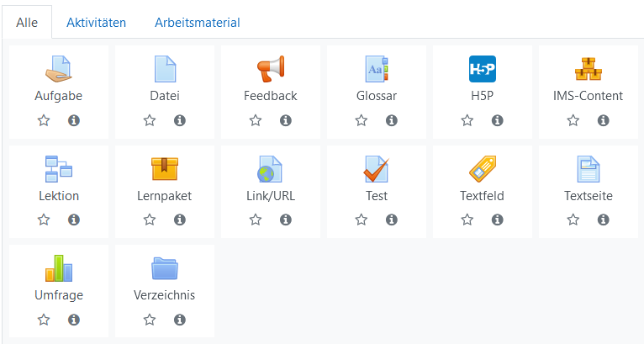
Wie können Prüfungsaufgaben in Moodle erstellt werden?
Die Prüfungsaufgaben lassen sich direkt in einem Test oder vorher in einer separaten Fragensammlung anlegen, aus der ein Test zusammengestellt werden kann.
Zur besseren Übersichtlichkeit wird empfohlen zunächst eine Fragensammlung anzulegen und dort die Prüfungsaufgaben während des Bearbeitens zu lagern.
Ein Test kann im Anschluss aus den Fragen unterschiedlicher Fragesammlungen zusammengestellt werden.
Notes:
*Kurz durchklicken*
Punkt 2: Die Fragensammlung legen wir im jeweiligen Kurs über das Zahnrad und „Mehr…“ an.
Punkt 3: Der Test über die Kursbearbeitung
Da die Aufgaben wiederverwendet bzw. kopiert und modifiziert werden können, werden wir im Folgenden mit der Fragensammlung arbeiten. Weitere Informationen zum Anlegen und Einstellen des Tests gibt es in dem Handbuch in ILIAS.

Slide 8
Fragetypen in Moodle
Geschlossene Fragetypen
Multiple-Choice
(auch als Single-Choice einsetzbar)
Wahr/Falsch
Zuordnung
Berechnet Multiple-Choice
Drag-and-Drop
(auf Bild/Text/Markierung)
Lückentextauswahl
Offene Fragetypen
Kurzantwort/Numerisch
Freitext (auch als Datei-Hochladen einsetzbar)
(Einfach) Berechnet
Notes:
Große Auswahl an Fragetypen. Werden nicht alle besprechen können (Verweis auf Handbuch und Learning Nuggets), aber repräsentative Auswahl. Wir unterteilen die Fragetypen in geschlossene Fragetypen und geschlossene Fragetypen.
Geschlossene Fragetypen geben immer eine Liste an Antwortalternativen vor, aus denen eine oder mehrere korrekte Antworten ausgewählt werden müssen. Bei Offenen Fragetypen arbeiten wir mit freien Eingabefeldern. Es wird also keine Antwortalternative vorgegeben.

Slide 9
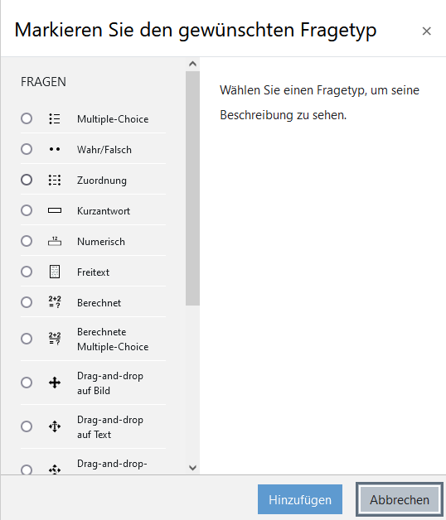
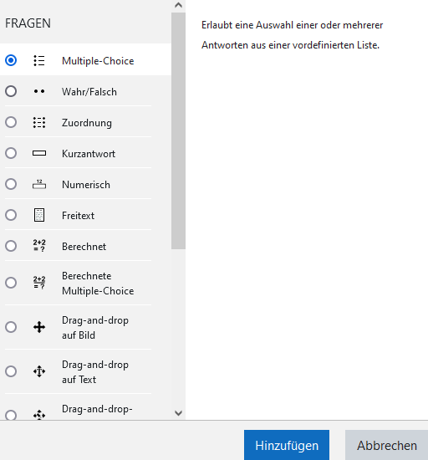
Anlegen einer Frage (1/3)
Im ersten Schritt der Frageerstellung muss der gewünschte Fragetyp ausgewählt werden.
Moodle stellt Ihnen auf der rechten Seite neben der Liste der verfügbaren Fragetypen eine kurze Erläuterung zum aktuell ausgewählten Fragetyp bereit.
Mit dem Klick auf „Hinzufügen“ wird die Frage angelegt. Eine nachträgliche Änderung des Fragetyps ist nicht möglich.
Notes:
Wenn wir eine Frage in einem Test oder einer Fragensammlung anlegen wollen, dann haben wir hier einen identischen Ablauf. Zunächst muss ich immer erst den Fragetyp auswählen.
Wenn man noch neu in der Nutzung ist und die Fragetypen nicht kennt, stellt Moodle rechts auch immer eine kurze Erläuterung bereit.
Nach der Auswahl klicken wir auf hinzufügen. Ab diesem Zeitpunkt ist der Fragetyp gewählt und kann nachträglich nicht mehr geändert werden. Will man nachträglich einen anderen Fragetyp, so muss man die jeweilige Frage neu anlegen.

Slide 10
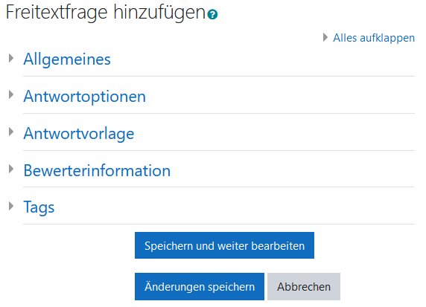
Anlegen einer Frage (2/3)
Jede Frage besitzt:
Allgemeine Fragebestandteile
(Fragestellung, Punktzahl etc.)
Antwort-/Feedbackoptionen
(abhängig vom Fragetyp)
Tags
(thematische Systematisierung)
Notes:
Prinzipiell ist der Aufbau ist bei allen Fragen nahezu gleich, wobei es natürlich aufgrund der unterschiedlichen Fragetypen Abweichungen gibt. Jede Frage besteht aus dem Bereich „Allgemeines“. Hier Informationen wie die Fragestellung oder die Punktzahl eingetragen, die jede Frage braucht.
Danach gibt es unterschiedliche Antwort- Feedback und Bewertungsinformationen. Diese unterscheiden sich natürlich zwischen den Aufgaben. So habe ich bspw. bei einer Geschlossenen MC-Aufgabe Antwortalternativen, die ich im System hinterlegen muss, wohingegen Freitextaufgaben ja keine Antworten vorgeben, aber unterschiedlich umfangreich beantwortet werden können.
Tags dienen der thematischen Systematisierung der Fragen, damit diese im System nachträglich einfach gefunden werden können, wenn ich einen Test aus mehreren Fragensammlungen erstellen möchte.
Da Allgemeines-Bereich nahezu identisch ist, werden wir im Folgenden den Fokus auf die Antwortbereiche/-einstellungen legen.

Slide 11
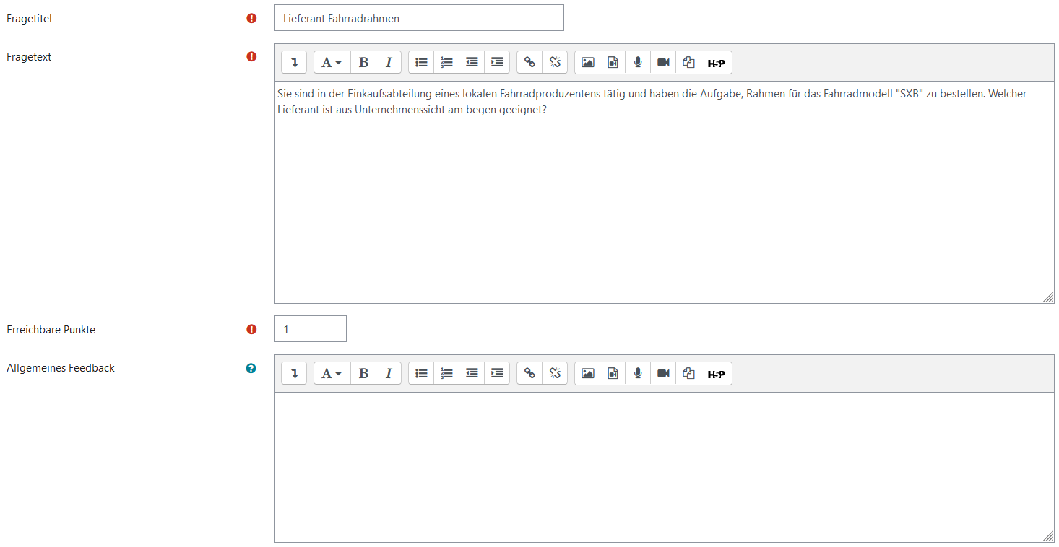
Anlegen einer Frage (3/3)
Der Fragetitel dient der Identifikation des zugehörigen Themenbereichs der Frage.
Der Fragetext kann mit Überschriften, Schriftauszeichnungen, Tabellen oder Grafiken dargestellt werden.
Zudem kann die Punktzahl und ein allgemeines Feedback für die Aufgabe eingestellt werden.
Notes:
*primär vorlesen*

Slide 12
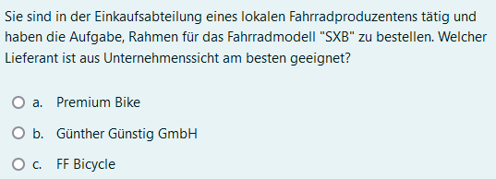
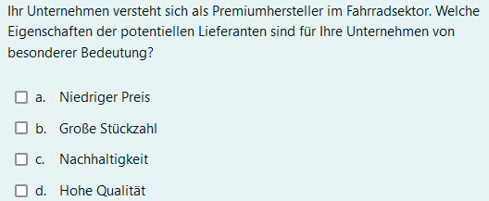
Beispiel: Single-/Multiple-Choice-Frage (1/2)
(Single Choice-Frage)
(Multiple Choice-Frage)
Notes:
Damit in den ersten Fragetyp starten. Multiple Choice. Diese kann durch Einstellungen auch zu einer Single-Choice-Frage werden.
Single-Choice: Ich kann immer genau eine Antwort auswählen. D.h. es ist immer genau eine Antwortalternative korrekt. (hier Kreise zur Auswahl)
Multiple-Choice: Keine bis alle Antworten auswählbar und somit keine bis alle Antworten korrekt. (Hier Quadrate zur Auswahl)

Slide 13
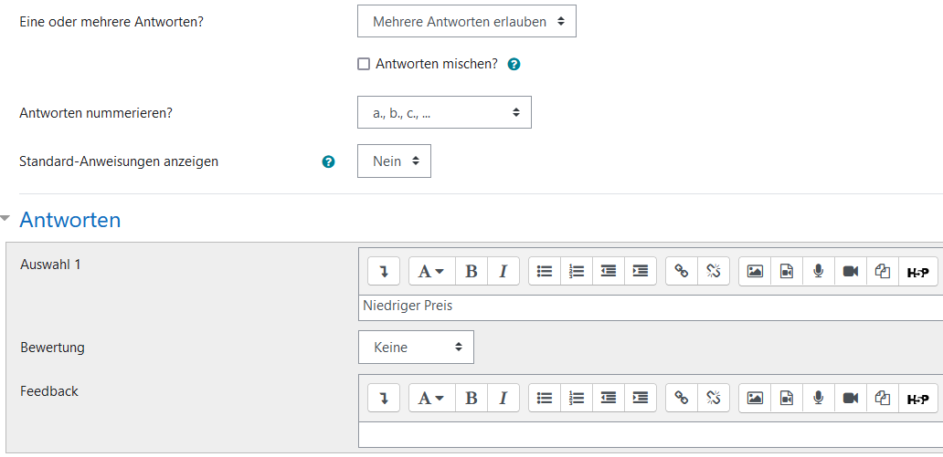
Beispiel: Single-/Multiple-Choice-Frage (2/2)
Weitere Frageeinstellungen sind unmittelbar unter dem Fragetext möglich:
→ Eine oder mehrere Antworten?
→ Antworten mischen?
→ Antworten nummerieren?
→ Standard-Anweisungen anzeigen
Im „Antworten“-Bereich können Antwortmöglichkeiten, die jeweilige Bewertung und ein individuelles Antwortfeedback angelegt werden.
Die Summe der Bewertungen muss 100% ergeben.
Notes:
Punkt 1: *Einblenden*:
+ Erste Einstellung entscheidet ob MC oder SC
+ Antworten mischen empfehlen wir, da ansonsten unbeabsichtigte Antwortmuster entstehen können (Bsp: Wenn ich mir eine Frage und die Antwortmöglichkeiten überlege, ist die einfachste Antwortmöglichkeit immer die korrekte Antwort. Diese fällt somit als erstes ein. Für die falschen Antworten muss man aktiv nachdenken, sodass diese meistens an Stelle 2 bis X kommen. Außerdem erschwert es den Betrug.
+Nummerierung eher zweitrangig (gerne überspringen)
+ Standardanweisungen besonders wichtig, weil man die Fragen sonst nur anhand der Antwortkästchen unterscheiden kann
Punkt 2/3: Antworten können Texte oder Grafiken etc. sein. Hier auch die Punkte einstellen (in % vom der Gesamtpunktzahl – insgesamt 100%)
Außerdem Feedback-Funktion, falls wir ein formatives Assessment zur eigenen Lernkontrolle innerhalb eines Schuljahres haben und eine Rückmeldung geben wollen. Dieses Feedback kann (muss nicht) angelegt werden. Das Anzeigen erfolgt dann je nach Testeinstellung. Ich kann also eine Aufgabe für beide Einsatzszenarien erstellen (summativ und formative) und die konkrete Anzeige über die Testeinstellungen steuern.

Slide 14
Anwendungsphase: Single-/Multiple-Choice-Frage
Erstellen Sie eine Single-Choice-Frage
Legen Sie in Moodle eine neue Prüfungsaufgabe vom Fragetyp „Multiple-Choice“ an, die als Single-Choice-Frage eingestellt ist. Verwenden Sie hierfür die Vorlage im Schulungsordner ins ILIAS.
Erstellen Sie eine Multiple-Choice-Frage
Legen Sie in Moodle eine neue Prüfungsaufgabe vom Fragetyp „Multiple-Choice“ an. Verwenden Sie hierfür die Vorlage im Schulungsordner in ILIAS.
Notes:
Erste Anwendungsphase. Ich mache 1 vor, werde einiges verbalisieren, sodass Sie entweder zuschauen oder direkt mitklicken können. Ansonsten werden Sie sich bei Auftrag 2 dann selber ausprobieren dürfen. Ich mache 2 danach dann noch einmal vor, sodass Sie hier bei möglichen Fehlern noch mal nachschauen können.
1 vormachen und danach dann ein paar Minuten (max. 5) geben und danach dann noch mal 2 vormachen.

Slide 15
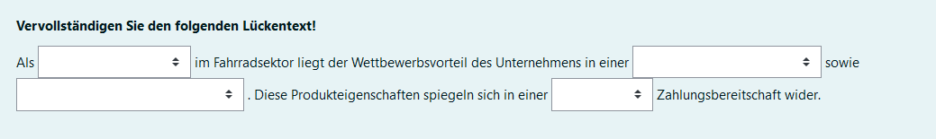
Beispiel: Lückentextauswahl (1/2)
Lückentextauswahl-Fragen besitzen Auswahllücke, in denen zwischen vorformulierten Antwortmöglichkeiten unterschieden werden muss.
Wie beim Multiple-Choice-Fragetyp kann die Reihenfolge der Antwortalternativen gemischt werden, um Rückschlüsse auf korrekte Lösungswörter zu vermeiden.
Notes:
*nur vorlesen*

Slide 16
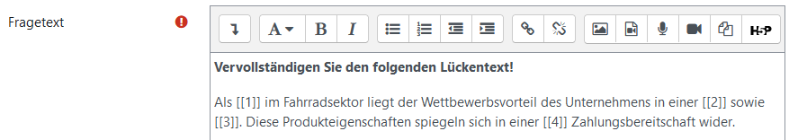
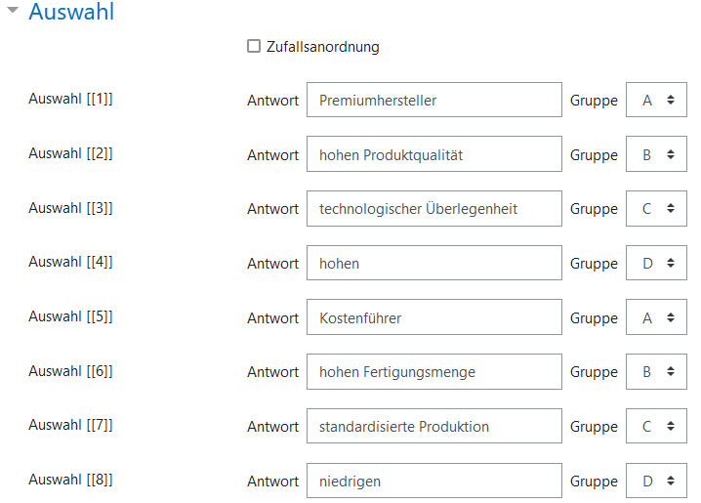
Beispiel: Lückentextauswahl (2/2)
Die Wörter oder Satzteile, die in einer Lücke abgefragt werden, werden durch den Platzhalter [[x]] eingefügt. Das x stellt hierbei die Nummer der korrekten Auswahl-möglichkeit dar.
Alle Auswahlalternativen, die der gleichen Gruppe wie die korrekte Auswahlmöglichkeit angehören, werden in der jeweiligen Lücke als Antwortalternative angeboten.
Notes:
Ablesen + Hier ist also in der ersten Lücke das korrekte Lösungswort „Premiumhersteller“. Als Auswahl steht den Teilnehmenden in der Lücke jedoch „Premiumhersteller“ und „Kostenführer“ (Auswahl 5) zur Verfügung, da letzteres genau wie der richtige Lösungsbegriff zu Gruppe A zugeordnet wurde.

Slide 17
Anwendungsphase: Lückentextauswahl
Erstellen Sie eine Lückentextauswahl-Frage
Legen Sie in Moodle eine neue Prüfungsaufgabe vom Fragetyp „Lückentextauswahl“ an. Verwenden Sie hierfür die Vorlage im Schulungsordner in ILIAS.
Notes:
Nur vormachen, verbalisieren.

Slide 18
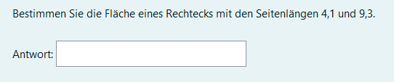
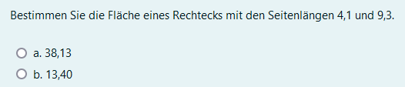
Beispiel: Berechnet/Berechnete Multiple-Choice (1/3)
Abfrage des Ergebnisses einer mathematischen Berechnung (ähnlich der nummerischen bzw. Multiple-Choice Frage)
Zahlen werden beim Start des Tests zufällig gewählt und für Platzhalter (Variablen) eingesetzt
Ergebnisabgabe über Kurztextfeld (Berechnet) oder Auswahlmöglichkeiten (Berechnete Multiple-Choice)
(Berechnet Frage)
(Berechnete Multiple-Choice)
Notes:
vorlesen

Slide 19
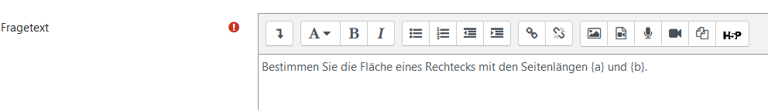
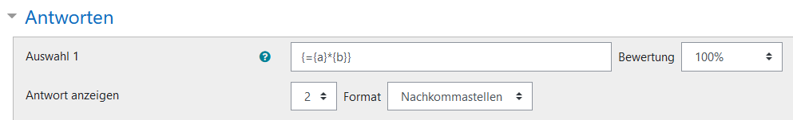
Beispiel: Berechnet/Berechnete Multiple-Choice (2/3)
Die Ersatzzeichen (Variablen) werden mit {x} dargestellt.
Das x variiert hierbei für unterschiedliche Ersatzzeichen.
Die Antwort(-alternativen) können in Abhängigkeit der Ersatzzeichen als Rechnung formuliert werden. Die Rechnungen zu den
Antworten müssen hierfür ebenfalls von geschwungenen Klammern eingerahmt werden.

Slide 20
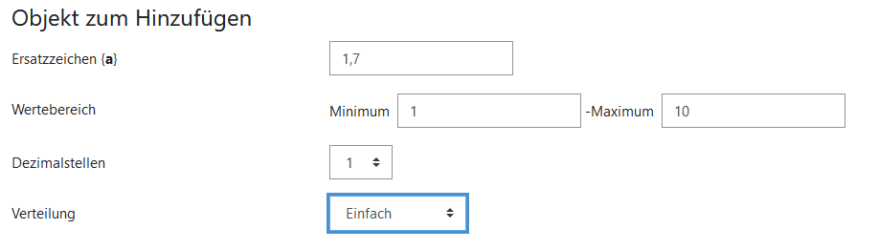
Beispiel: Berechnet/Berechnete Multiple-Choice (3/3)
Die möglichen Werte für Ersatzzeichen (Objekte) werden bereits in der Aufgabenerstellung im System angelegt.
Hierfür wird jeweils ein Ausgangswert angegeben. Die Werte werden anschließend in einem Wertbereich um diesen Wert herum zufällige im System erzeugt.
Die Anzahl der unterschiedlichen Objekte kann individuell eingestellt werden.
Notes:
*Vorlesen*
+Hinweis: Eigentlich werden also gar nicht erst am Anfang die Werte festgelegt, sondern wir legen die möglichen Werte schon vorher fest und die Auswahl aus diesem erstellten Zahlenpool erfolgt dann erst zufällig bei Testbeginn und für jeden Teilnehmenden.

Slide 21
Anwendungsphase: Berechnet/Berechnete Multiple-Choice
Erstellen Sie eine Berechnete Multiple-Choice-Frage
Legen Sie in Moodle eine neue Prüfungsaufgabe vom Fragetyp „Berechnete Multiple-Choice“ an. Verwenden Sie hierfür die Vorlage im Schulungsordner ins ILIAS. Erstellen Sie zehn unterschiedliche Objekte.
Erstellen Sie eine Berechnet-Frage
Legen Sie in Moodle eine neue Prüfungsaufgabe vom Fragetyp „Berechnet“ an. Verwenden Sie hierfür die Vorlage im Schulungsordner ins ILIAS. Erstellen Sie zehn unterschiedliche Objekte.
Notes:
1 Vormachen, Bei der Einstellung zum Synchronisieren würde schnell drüber gehen und sagen, dass wir das nicht machen (Beispiel: Da wir bei solchen Aufgaben ja unterschiedliche Wertbereiche haben (eine Schraube zwischen 1 Cent und 17 Cent, eine Fertigungsanlage zwischen 1 Mio € und X Mio €.), sind gemeinsame Zahlenwerte meistens nicht sinnvoll). 2 machen lassen und nachträglich noch mal vormachen (circa 8 Minuten)

Slide 22
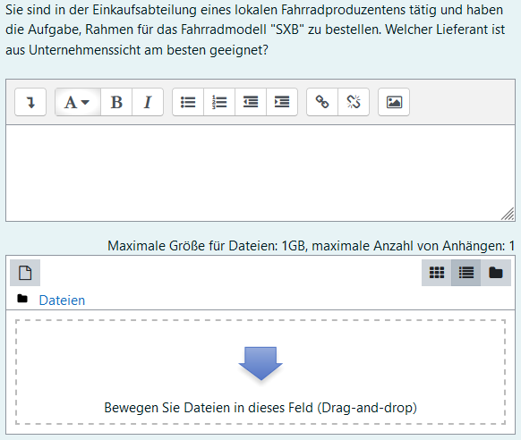
Beispiel: Freitext [Datei-Hochladen] (1/2)
Ermöglicht neben der Texteingabe auch den Upload von Anhängen. Sowohl Text-eingabe als auch Datei-Upload können als obligatorisch/optional eingestellt werden.

Slide 23
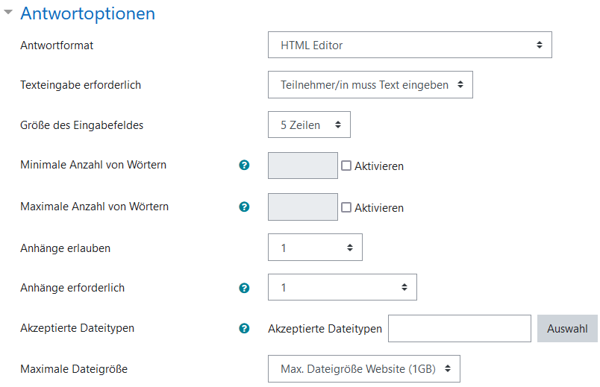
Beispiel: Freitext [Datei-Hochladen] (2/2)
Die verpflichtende Texteingabe kann ausgeschaltet werden, wenn der Datei-Upload im Vordergrund steht.
Für das Beantworten einer Freitextfrage kann eine minimale/maximale Länge angegeben werden.
Die Anzahl und Pflicht eines Datei-Uploads kann individuell eingestellt werden. Dieser eignet sich besonders für das Überprüfen von Kompetenzen in der Nutzung von Anwendungs-software (z. B. MS-Office)!
Für die hochzuladende Datei können Einschränkungen zu Dateityp und Größe vorgegeben werden.
Notes:
*Vorlesen und Durchklicken*

Slide 24
Anwendungsphase: Freitext [Datei-Hochladen]
Erstellen Sie eine Freitext-Frage
Legen Sie in Moodle eine neue Prüfungsaufgabe vom Fragetyp „Freitext“ an.
Verwenden Sie hierfür die Vorlage im Schulungsordner ins ILIAS.
Erstellen Sie eine Berechnet-Frage
Legen Sie in Moodle eine neue Prüfungsaufgabe vom Fragetyp „Freitext“ an, die als „Datei-Hochladen“-Frage eingestellt ist. Verwenden Sie hierfür die Vorlage im Schulungsordner ins ILIAS.
Notes:
1 Vormachen, 2 machen lassen. Sollte schnell gehen.

Slide 25
Gliederung
1
Überblick Moodle
2
Prüfungsaufgaben in Moodle
3
Mediale Aufgabenelemente

Slide 26
Einfügen von medialen Aufgabenelementen
Fragen lassen sich im Fragentext-Feld um zusätzliche mediale Inhalte ergänzen. Diese umfassen zum Beispiel:
Texte
Bilder, Video, Audio
Zusätzliche Dateien
(MS Office)
Notes:
Übersicht bekannt, wird im folgenden Durchgegangen. Moodle ist hier nicht so ganz Nutzerfreundlich wie andere Lösungen (z. B. ILIAS), da viele Darstellungsfunktionen sehr grundlegend gehalten sind. Anspruchsvollere Anpassungen sind eigentlich nur mit der HTML-Ansicht möglich.

Slide 27
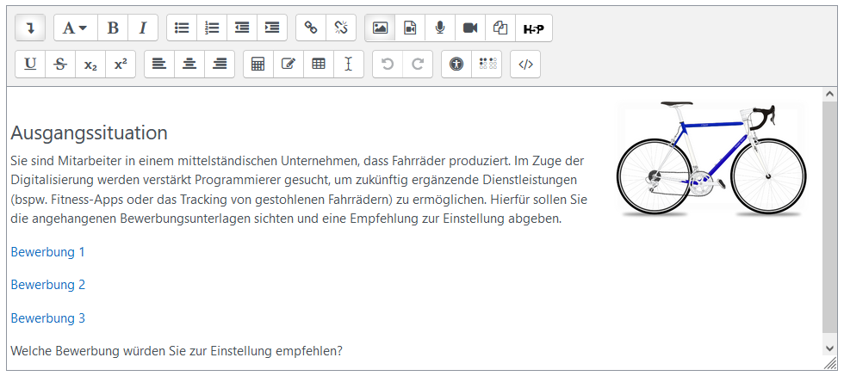
Einarbeitung eines Textes
Eingabe erfolgt über das Feld zum Fragetext
Neben den bekannten Word-funktionen ist auch das Einarbeiten von Links zu externen Seiten und
Inhalten im Moodle möglich.
Für das Darstellen von Sonderzeichen und Gleichungen stellt Moodle
separate Funktionsmenüs bereit.

Slide 28
Einarbeitung einer Bild-/Audio-/Videodatei (1/2)
Bild-/Audio-/Videodateien können ebenfalls direkt im Feld für den Fragetext angelegt werden.
Moodle unterscheidet zwischen Bilddateien (statische Medien) und Video-/Audio-dateien (dynamische Medien).
Notes:
*Vorlesen*
+Auf die Schaltflächen verweisen (Bild links, Audio/Video rechts)

Slide 29
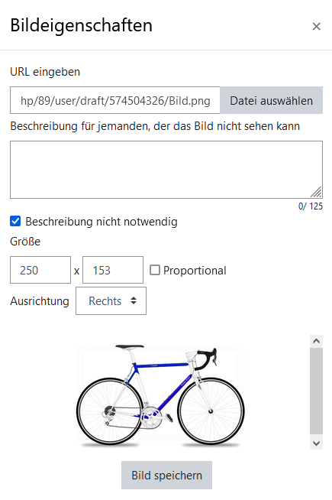
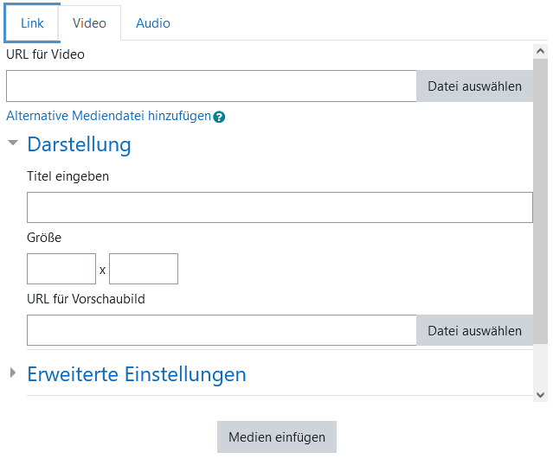
Einarbeitung einer Bild-/Audio-/Videodatei (2/2)
Für visuelle Medien (Bild und Video) kann die Darstellungsgröße festgelegt werden.
Für dynamische Medien (Video und Audio) können Abspieleinstellungen vorgenommen werden.
Notes:
Bezug zur vorherigen Folie. Hier die jeweiligen Menüs. Links Bild, Rechts können wir zwischen Aiod und Video wechseln.
Wenn visuelle Medien eingesetzt werden, kann die Anzeigegröße angepasst werden (links und rechts eingerahmt).
Bei den dynamischen Medien auf der rechten Seite haben wir noch „Erweiterte Einstellungen“ hier können wir Abspieleinstellungen (z.B. Autoplay für die Medien) einstellen.

Slide 30
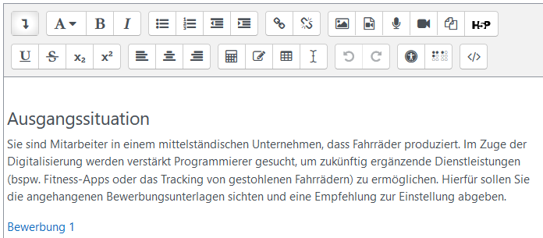
Einarbeitung Dateien (1/2)
In Verbindung mit dem Fragetyp Freitext (als „Datei-Hochladen“) lassen sich Vorlagen bereitstellen, die ausgefüllt als Lösung hochgeladen werden müssen.
Wichtig: Die bereitgestellten Dateien werden nicht in Moodle selbst sondern direkt auf dem PC geöffnet und dort abgespeichert. Die Anwendungssoftware zum Öffnen der jeweiligen Datei muss vorher auf dem Endgerät installiert worden sein.

Slide 31
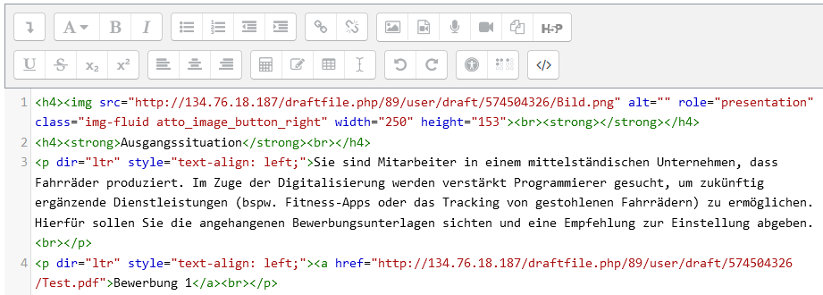
Einarbeitung Dateien (2/2)
Dateien werden als Verlinkung in Fragen eingefügt. Die Verlinkung kann hierbei auf Kurs- bzw. private Dateien sowie einen gemeinsamen Inhaltsspeicher erfolgen.
Als angezeigter Dateinamen wird die Verlinkung im Fragentext angezeigt. Eine nachträgliche Anpassung ist über die HTML-Ansicht möglich.
Der Teil hinter „href“ (rot) ist der eingebettete Link, der nicht verändert werden darf. Der darauf folgende Teil (schwarz) ist der dargestellte Name des Links, der in der HTML-Ansicht geändert werden kann.
Notes:
Eig nur ablesen.

Slide 32
Anwendungsphase: Mediale Aufgabenelemente
Ergänzen Sie mediale Aufgabenelemente
Fügen Sie der Aufgabe vom Fragenyp „Freitext“ (eingesetzt als „Datei-Hochladen“) eine Excel-Datei an. Ergänzen Sie zudem einen Informationstext und ein Bild.
Notes:
vormachen

